Slide 1
物理学与人类文明
盛正卯
浙江大学物理学系
2019年11月
zmsheng@zju.edu.cn

Slide 2
第十一讲
相对论时空观
在建立相对论过程中的思维方式

Slide 3
4.8 相对论的时空观
牛顿的绝对时空观认为时间和空间是绝对的、均匀的，相互独立的。
根据相对论,时间和空间是相对的。即在不同的参照系时间是不同的，物体的形状，质量等都是不同的
“横看成岭侧成峰，远近高低各不同。” （苏轼《题西林壁》）

Slide 4
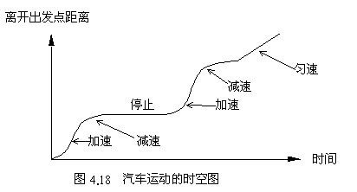
时间和空间是相互关联的
一个参照系中的所有钟都校准了，即相互同步的，但在另一参照系看这些不同地点的钟却都不同步了。

Slide 5
四维时空中的“不变论”
相对论（relativity）不同于“公说公有理，婆说婆有理。”没有是非标准的相对主义（relativism）的理论。
寻求不同参照系中各观测量之间的联系，重点是不同参照系中的共性，即所谓的“不变性”
真空中的光速在不同参照系中是不变的，物理规律的数学形式在不同参照系中是一样的。

Slide 6
狭义相对论有关时空的结论
时间是相对的
空间也是相对的
时间与空间是相互关联的
时空会改变物体的形状、质量、运动状态等“内在的特性”

Slide 7
时空会影响物质的“内在的特性” ！
物质也会反过来改变时空!
时间与空间不仅是相对的、相互关联的
而且与物质存在有关，与观察者的运动状态有关

Slide 8
4.9 相对论: 演绎法的典范

Slide 9
科学方法
理 论
实 验

Slide 10
理 论
实 验
模 拟

Slide 11
Developing Theories
The goal of theory is to integrate as many observations of nature as possible under one conceptual umbrella

Slide 12
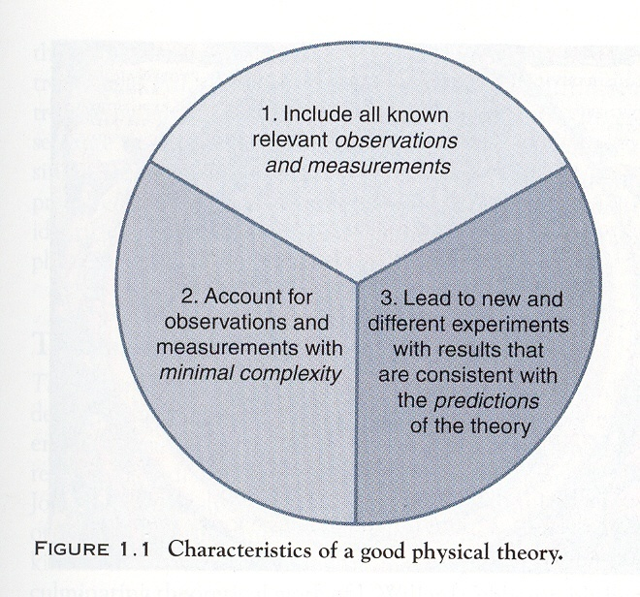

Slide 13
现代科学理论的建立过程中不可缺少的思维方法：
归纳法（常用）
演绎法 （重要）

Slide 14
归纳法
从特殊到一般的逻辑推理过程。
即通过对大量的、个别的、特殊的现象或者体系的研究、观察，找出它们的共性或者共同满足的规律。
在经典物理学以及其他学科的研究过程中大量使用的是归纳法。通过对大量现象的研究,归纳出一些经验公式、经验定律等，然后通过对大量经验公式、定律进行归纳总结得出一套理论。
其特点是以感性认识为基础，结论往往直观、容易被人接受。

Slide 15
演绎法
从一般到特殊的逻辑过程。
即从一般的原理推知某个从属于该类事物的特殊事物的新知。
它一般由大前提、小前提和特殊结论三部分构成。
例如：任意三角形的三个内角之和为180度（大前提），直角三角形是三角形的一种（特殊条件，小前提），所以直角三角形的三个内角之和一定为180度（特殊结论）。
演绎法的特点是过程抽象，但逻辑关系严密，结论有时会出人意料。

Slide 16
演绎法
通过演绎法建立科学理论的关键是大前提或者说一般原理的获得。
爱因斯坦的狭义相对论是以相对性原理和光速不变原理为大前提的；广义相对论则以广义协变原理和等效原理为大前提。
相对论的基本原理是从更高层次的基本理念出发的假设，是在极少量的实验事实的启发下，依据其对世界、宇宙的认识理念（如世界的可认识性、客观规律的简单性、对称性或美学原则等）得出的。

Slide 17
建立相对论的逻辑过程：
少量的事实启示 基本原理
+ 基本理念
逻辑推理 实验可检验 对推论作
的推论 实验检验
证实或证伪理论

Slide 18
大胆假设，
演绎推理，
小心求证。

Slide 19
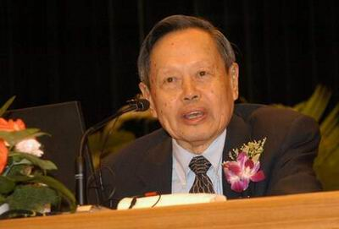
2004年9月3日，著名物理学家、诺贝尔物理学奖获得者杨振宁教授在北京人民大会堂召开的 “2004文化高峰论坛”上，以“《易经》对中华文化的影响”为题作了报告。提出观点称“易经影响了中华文化的思维方式，而这个影响是近代科学没有在中国萌芽的重要原因之一”。

Slide 20
杨先生的报告主要集中于三点：
第一、《易经》影响了中华文化中的思维方式，而这个影响是近代科学没有在中国萌芽的重要原因之一。
第二、《易经》是汉语成为单音语言的原因之一。
第三、《易经》影响了中华文化的审美观念。

Slide 21
杨振宁：“天人合一”和推演法的欠缺阻碍科学诞生
杨振宁把近代科学没有在中国萌生的原因放在他论题的首位。
原因归结为五点：
第一，中国的传统是入世的，不是出世的。
换句话就是比较注重实际的，不注重抽象的理论架构。
第二，科举制度。
第三，观念上认为技术不重要，认为是“奇技淫巧”。
第四，中国传统里面无推演式的思维方法。
第五，有天人合一的观念。
杨振宁认为，其中第四点和第五两点跟《易经》有着密切的关系。

Slide 22
中国的传统是入世的，不是出世的例子之一是天文学。
直到18世纪、19世纪中国大部分人还认为大地是平的。
Anaximander（BC 610-545)等认为地是薄薄的圆片，漂浮在空气的旋涡里，孤立在球状宇宙的中心。
Pythagoras (BC580-500)等，首先发现地是球形的。
方法1：出去的船在地平线处桅杆隐没。
方法2：人向南行，南天的星上升， 北天 的星下沉。

Slide 23
经典物理学、量子物理学的建立更多地应用了归纳法
相对论主要应用了演绎法
其原理、结论不是很直观，但更具超前性，更具震撼力
归纳与演绎的结合能达到事半功倍的效果

Slide 24
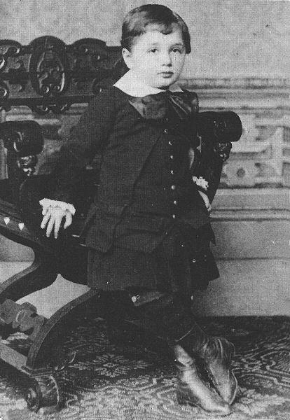
The oldest picture

Slide 25
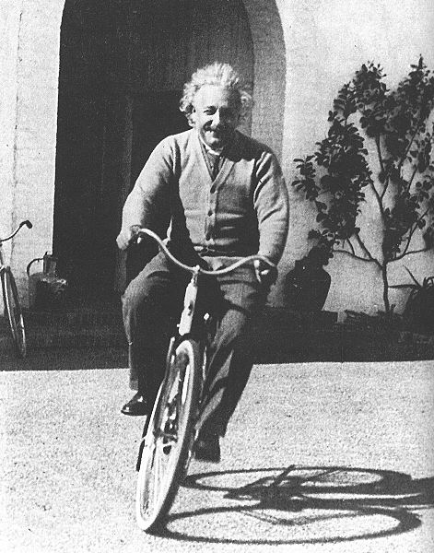
Santa Barbara, 1933

Slide 26
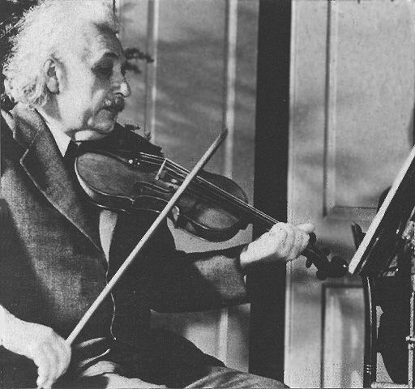
Violin, 1941

Slide 27
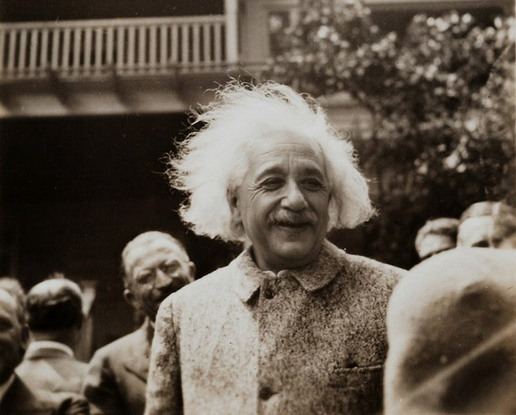
1945

Slide 28
思考题
有一列列车静止时的长度比一个隧道的长度要长。当它高速通过该隧道时, 有两道闪电同时打在隧道的两端，由于相对论效应，长度收缩到短于隧道的长度，因此使得站在列车两端的两个人都躲过了闪电的伤害。但运动是相对的，在列车上的人看来，隧道在向反方向运动，那么现在问：在列车上的人看来，列车两端上的人能躲过闪电的伤害吗？

Slide 29
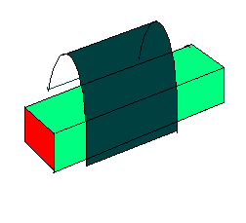

Slide 30
若仅仅考虑广义相对论效应，全球定位卫星上的钟与地面上的钟（假设两个钟是完全一样的）比较，那一个走得快些？
人的生命是有限的（假设为100年），而根据相对论任何一个有质量的物体，其运行速度都不可能超过光速，那么是否意味着我们在一生中不可能走出100光年的范围？为什么？
4. 想象一下有限无边的空间，能举出1-2个例子吗？

Slide 31
5. 乘坐0.99996247倍光速宇宙飞船航行,则宇航员的一天,在地球上的人们看来就相当于一年。那么地球上人们的一天，在宇航员看来相当于多长？
6. 在接近光速航行的飞船上向前发出一束光，在地球上的人们看来，此束光速度为多大？
7. 两种物质起化学反应，放出热量，热量来自何处？

Slide 32
8. 相对论告诉我们时间是相对的，空间长度是相对的，物体的质量、形状是相对的，是否意味着一切都是相对的？世界有没有是非标准？
9. 时间和空间相互独立吗？为什么？
10. 是否有简单易行的测量地球大小的方法？
若有，请给出你的方案。

Slide 33
谢谢！

